Slide 1
Муниципальное бюджетное дошкольное образовательное учреждение детский сад «Кэнчээри»
муниципального района «Нюрбинский район»
Республики Саха (Якутия)
Музейная педагогика как средство патриотического воспитания дошкольника
Васильева
Саргылана Васильевна,
воспитатель

Slide 2
Участники проекта: Воспитатели, воспитанники и их родители
Цель: Приобщение дошкольников к культурно-историческим ценностям через музейную педагогику. Создание благоприятных условий для самореализации детей, их интеллектуальных способностей и интересов в области краеведения
Задачи:
• Обогащение предметно-развивающей среды ДОУ
• Формирование у дошкольников представления о музее
• Развитие познавательных способностей и познавательной деятельности
• Развитие сотрудничества ДОУ с родителями и представителями социума за пределами детского сада
• Развитие воспитательного потенциала семьи в патриотическом воспитании своих детей, активное привлечение к созданию мини-музеев.
Ожидаемый результат:
Для педагога: повышение уровня компетенции в музейной педагогике; интеграция музейной педагогики с разными видами дошкольной деятельности детей; инновационные изменения в организации воспитательно-образовательного процесса.
Для воспитанников: появление интереса к музейной культуре, повышение качества воспитания и образования дошкольников.
Для родителей: повышение музейной культуры у родителей, повышение качества семейного воспитания. Мотивация родителей на активное сотрудничество.

Slide 3
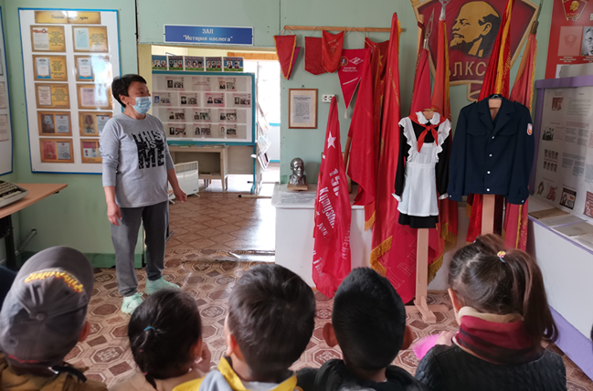
Актуальность
В настоящее время Россия переживает один из непростых исторических периодов. И самая большая опасность, подстерегающая наше общество сегодня, - не в развале экономики, а в разрушении личности, потере нравственных традиций и основ общества. Проблема нравственно-патриотического воспитания детей дошкольного возраста, является одной из первостепенных для современного общества.
Поэтому, на наш взгляд, нравственно-патриотическое воспитание является важнейшим направлением воспитательной работы, что и отражено в федеральном государственном образовательном стандарте дошкольного образования.

Slide 4
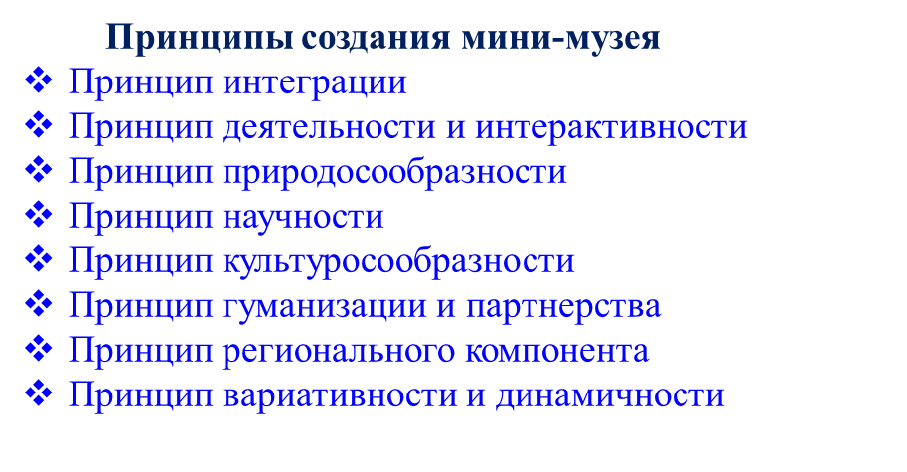
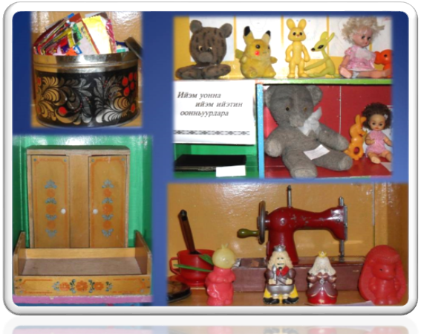
В обычном музее ребенок лишь пассивный созерцатель, так как нельзя трогать экспонаты, а в мини-музеях экспонаты можно и нужно трогать, передвигать. Здесь ребенок соавтор, творец экспозиции.
Список литературы:
Н.Рыжова, Л.Логинова, А.Данилюк.- М.,линко-пресс, 2008.С.-21-41, 68-80.Мини-музей в детском саду
Лашкина Н. Дети в музее/Дошкольное воспитание, 2005, №2, стр.72.
Тихонова О.Г. «Дошкольнику о музейной культуре»

Slide 5
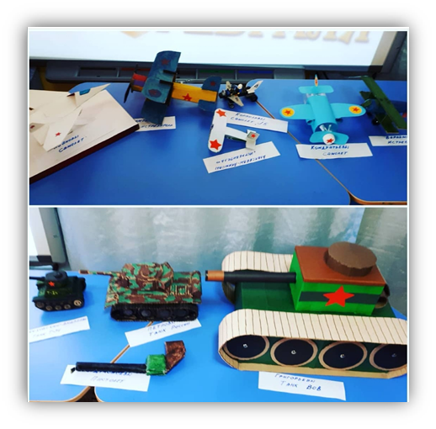
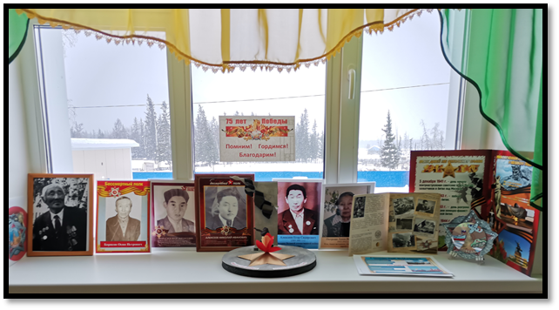
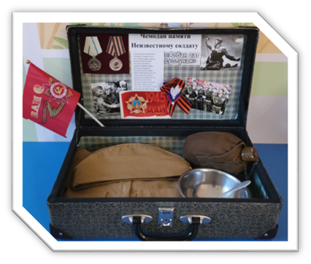
Выставка военной техники ко дню защитника Отечества
«Помним! Гордимся! Чтим!»
Чемодан памяти неизвестному солдату

Slide 6
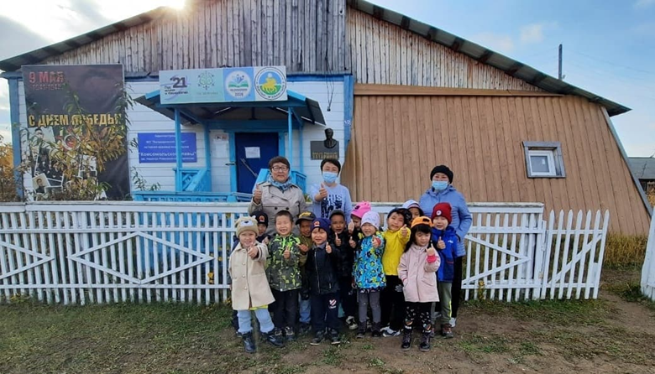
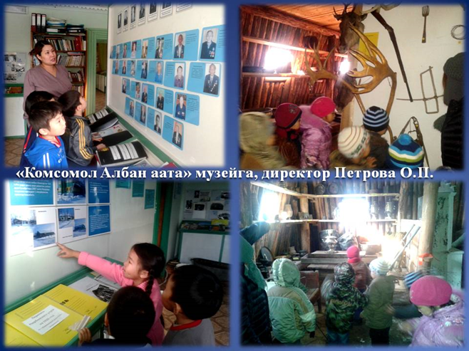
Музей комсомольской славы

Slide 7
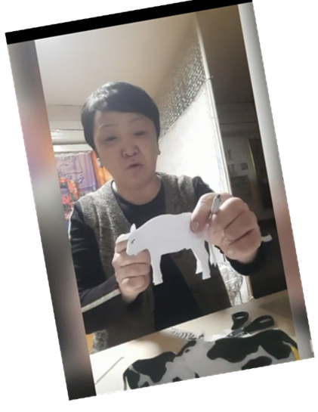
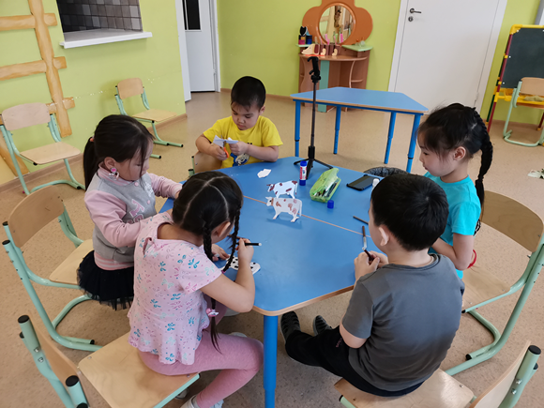
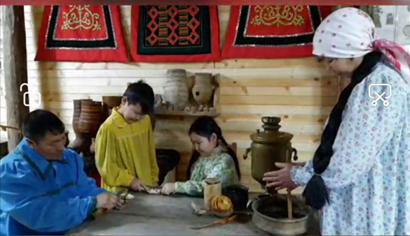
Презентация и мастер-класс работников Кюндядинского музея комсомольской славы им. Н.Р. Татаринова « Сахалар былыргы оонньуурдара
Директор музея Филиппова Елена Николаевна

Slide 8
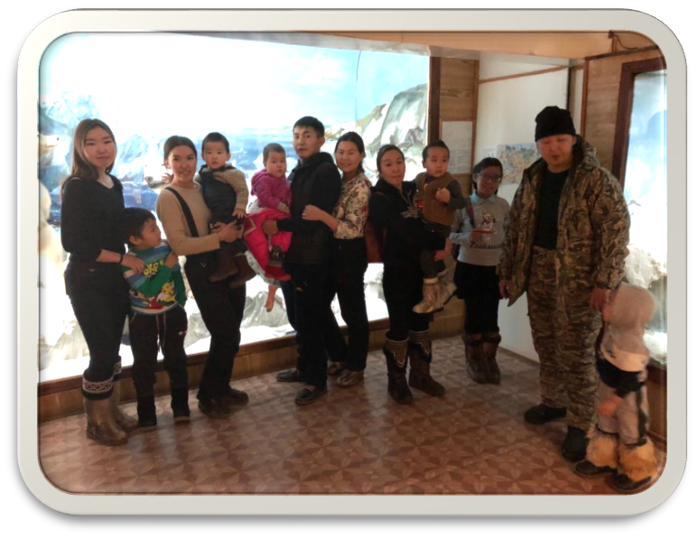
Экскурсии для детей и родителей
Привлечение родителей к участию в создании в ДОУ мини-музеев, посещение музеев всей семьей является показателем эффективного сотрудничества педагогов с семьями воспитанников.
Таким образом, музейно-педагогическая работа – это симбиоз творческой деятельности всех участников педагогического процесса.
Максимовы
Васильевы
Жирковы
Дмитриевы

Slide 9
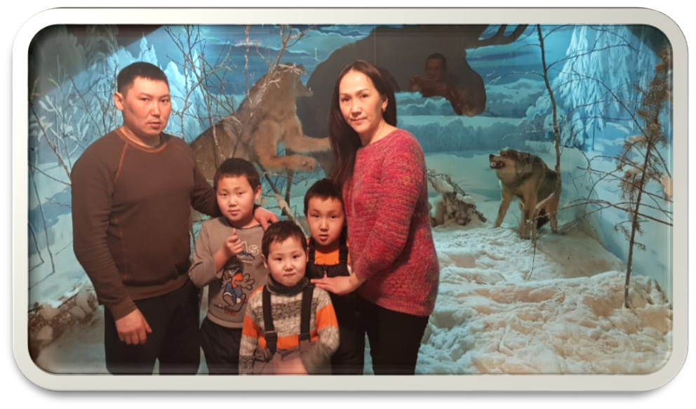
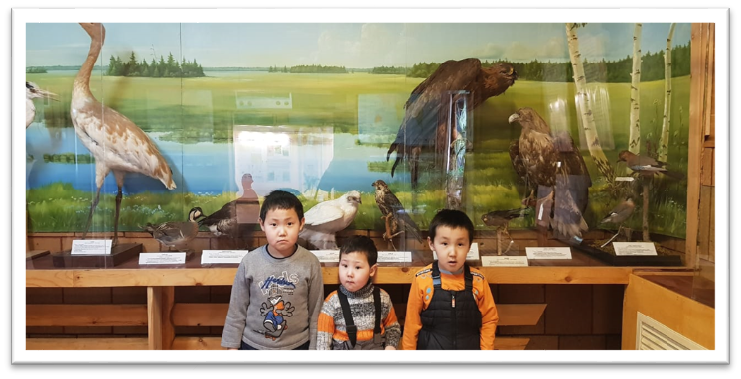
Экскурсии для детей и родителей
Семья Григорьевых

Slide 10
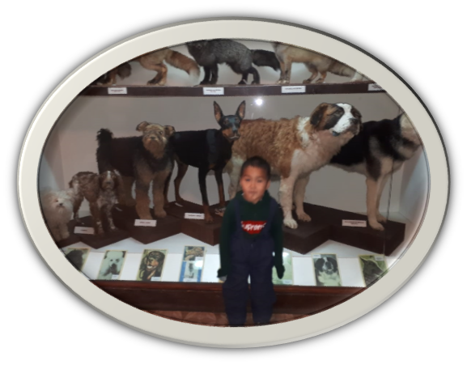
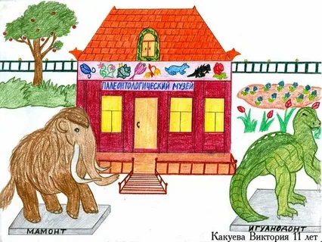
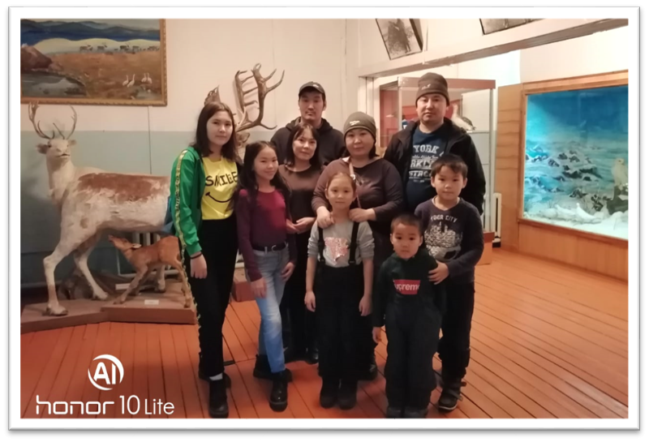
Варламовы
Габышевы -Варламовы

Slide 11
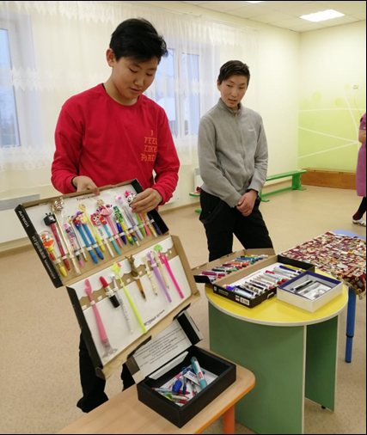
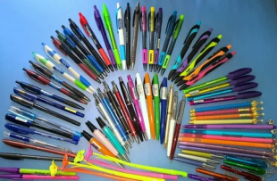
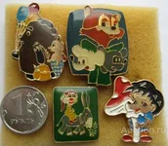
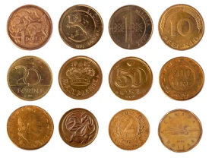
Коллекционирование - одна из эффективных технологий исследовательской деятельности дошкольников и средств для развития их познавательной активности.
С коллекционирования часто начинается приобщение ребенка к миру маленьких тайн, их открытий.
Учащиеся 11 класса Кюндядинской СОШ
Валерий Степанов и Айтал Ананьев рассказывают
о своей коллекции

Slide 12
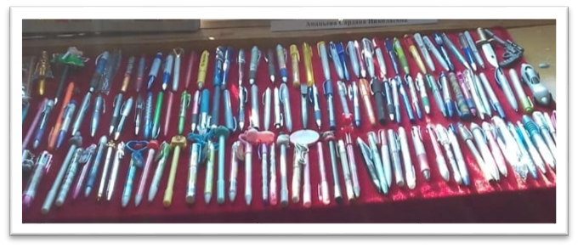
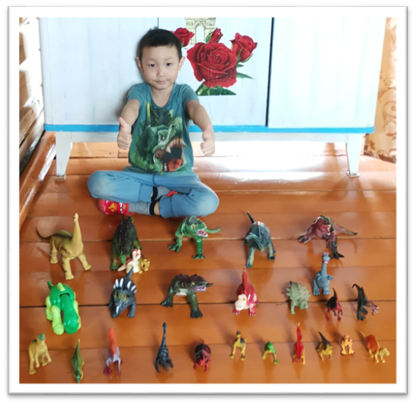
Коллекция ручек Степанова Аяла
Коллекция динозавров Саши Беляева

Slide 13
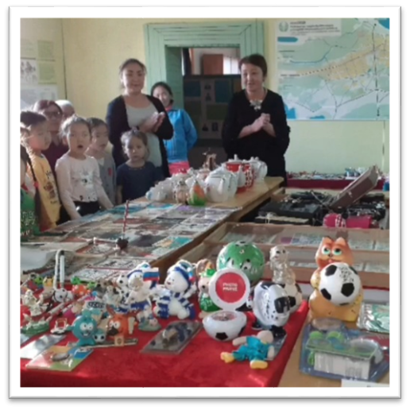
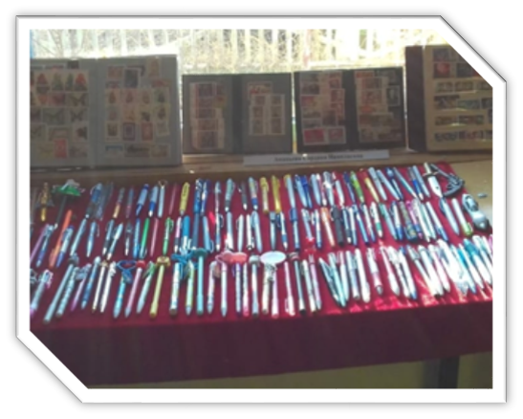
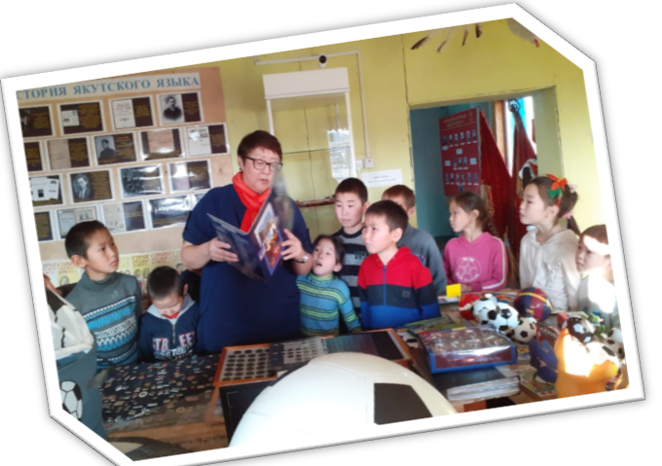
Выставка коллекционеров села в музее
им. Н.Н.Татаринова

Slide 14
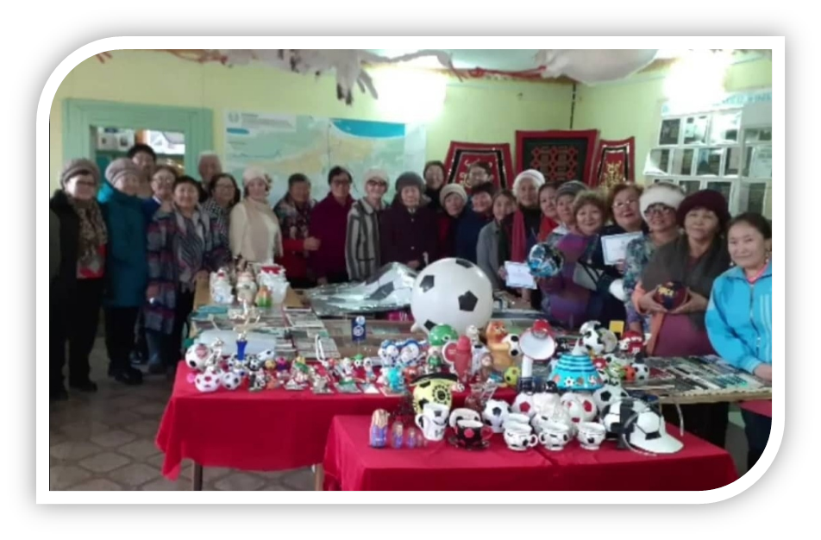
Моя коллекция на выставке

Slide 15
